Slide 1


Learning-based Multi-View Stereo A Survey
https://arxiv.org/pdf/2408.15235
汇报人：张力中

Slide 2
Embodied AI
1
Introduction
4
2
Tool1 Embodied Robots
8
3
Tool2 Embodied Simulators
10
4
Task1 Embodied Perception
12
5
Task2 Embodied Interaction
14
6
Task3 Embodied Agent
16
7
Task4 Sim2Real Adaptation
18
8
Challenges and Future Directions
20

Slide 3
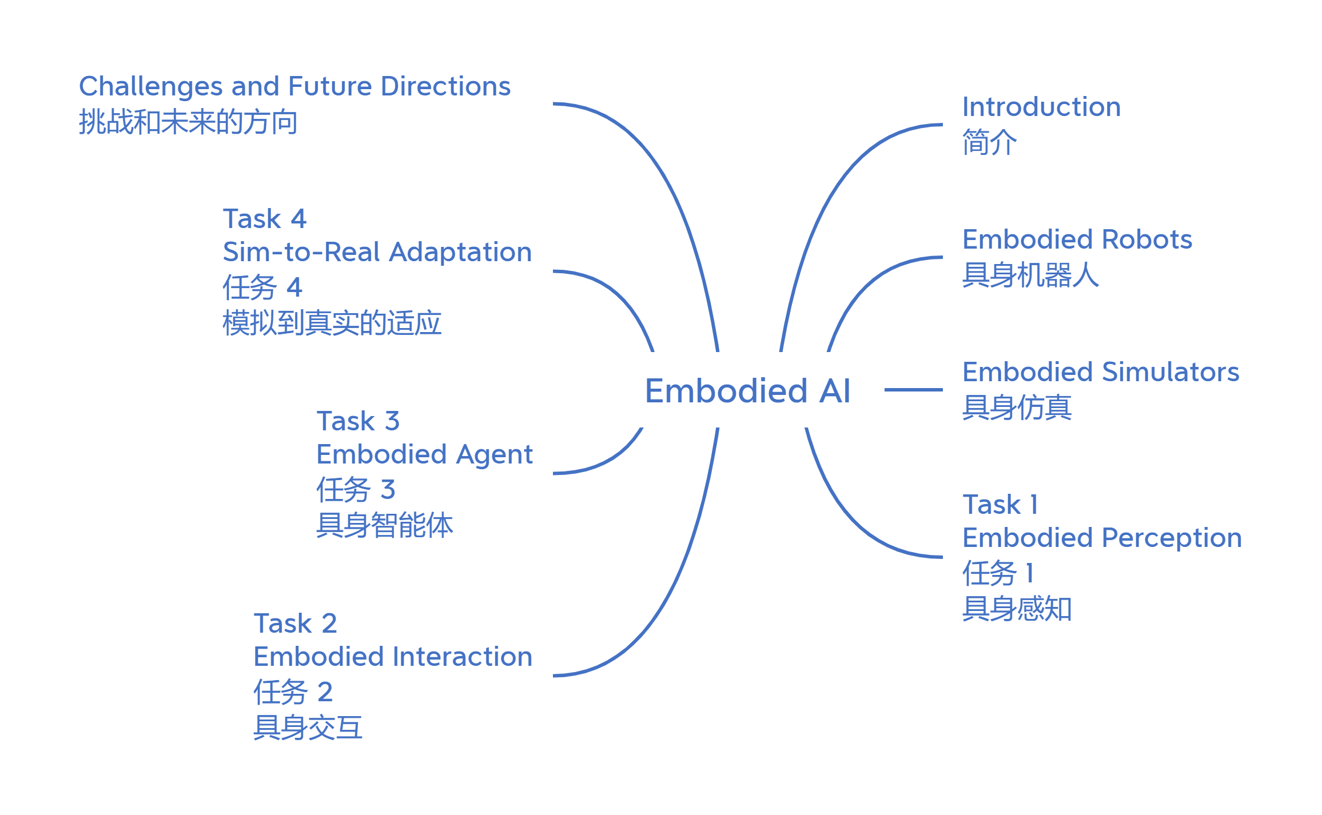

Slide 4
Embodied AI
1
Introduction
4
2
Tool1 Embodied Robots
8
3
Tool2 Embodied Simulators
10
4
Task1 Embodied Perception
12
5
Task2 Embodied Interaction
14
6
Task3 Embodied Agent
16
7
Task4 Sim2Real Adaptation
18
8
Challenges and Future Directions
20

Slide 5
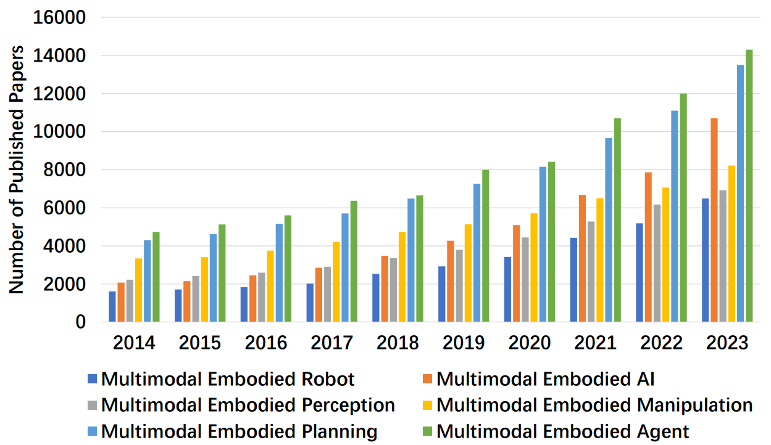
Introduction
Google 学术搜索结果，主题为具身 AI；
纵轴和横轴分别表示出版物数量和年份；
自 2023 年 MLM 取得突破以来，出版物呈指数级增长

Slide 6
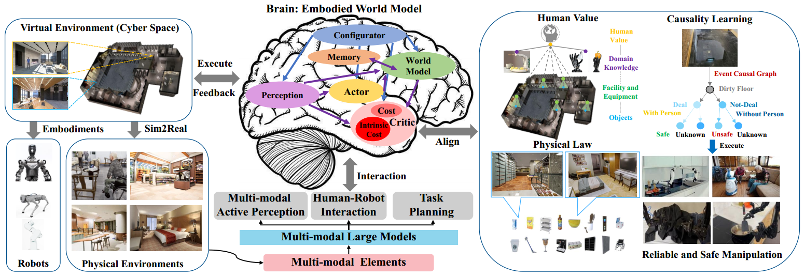
Introduction
基于 MLM 和 WM 的具身智能体的整体框架
具身智能体拥有一个具身世界模型作为其“大脑”
理解虚拟-物理环境并积极感知多模态元素
完全理解人类意图，与人类价值观和事件因果关系保持一致，分解复杂的任务并执行可靠的操作，与人类互动并利用知识和工具

Slide 7
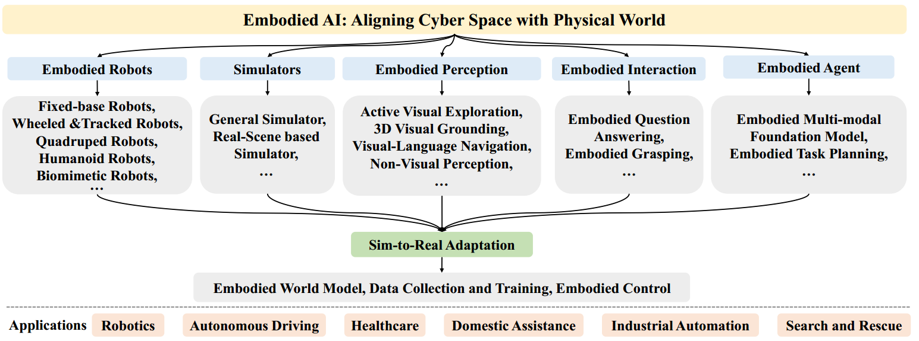
Introduction

Slide 8
Embodied AI
1
Introduction
4
2
Tool1 Embodied Robots
8
3
Tool2 Embodied Simulators
10
4
Task1 Embodied Perception
12
5
Task2 Embodied Interaction
14
6
Task3 Embodied Agent
16
7
Task4 Sim2Real Adaptation
18
8
Challenges and Future Directions
20

Slide 9
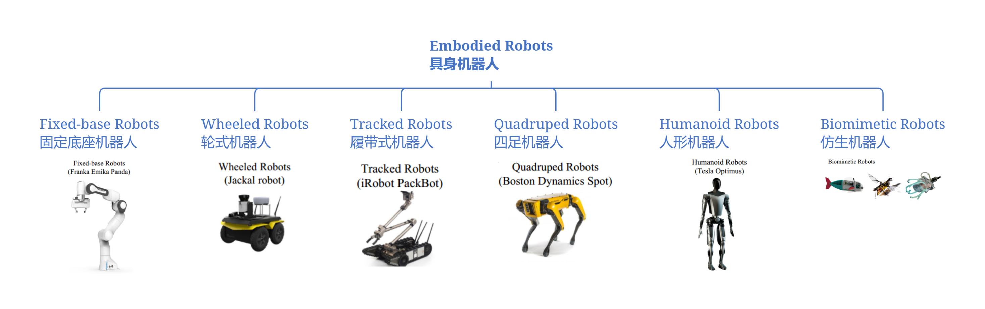

Slide 10
Embodied AI
1
Introduction
4
2
Tool1 Embodied Robots
8
3
Tool2 Embodied Simulators
10
4
Task1 Embodied Perception
12
5
Task2 Embodied Interaction
14
6
Task3 Embodied Agent
16
7
Task4 Sim2Real Adaptation
18
8
Challenges and Future Directions
20

Slide 11
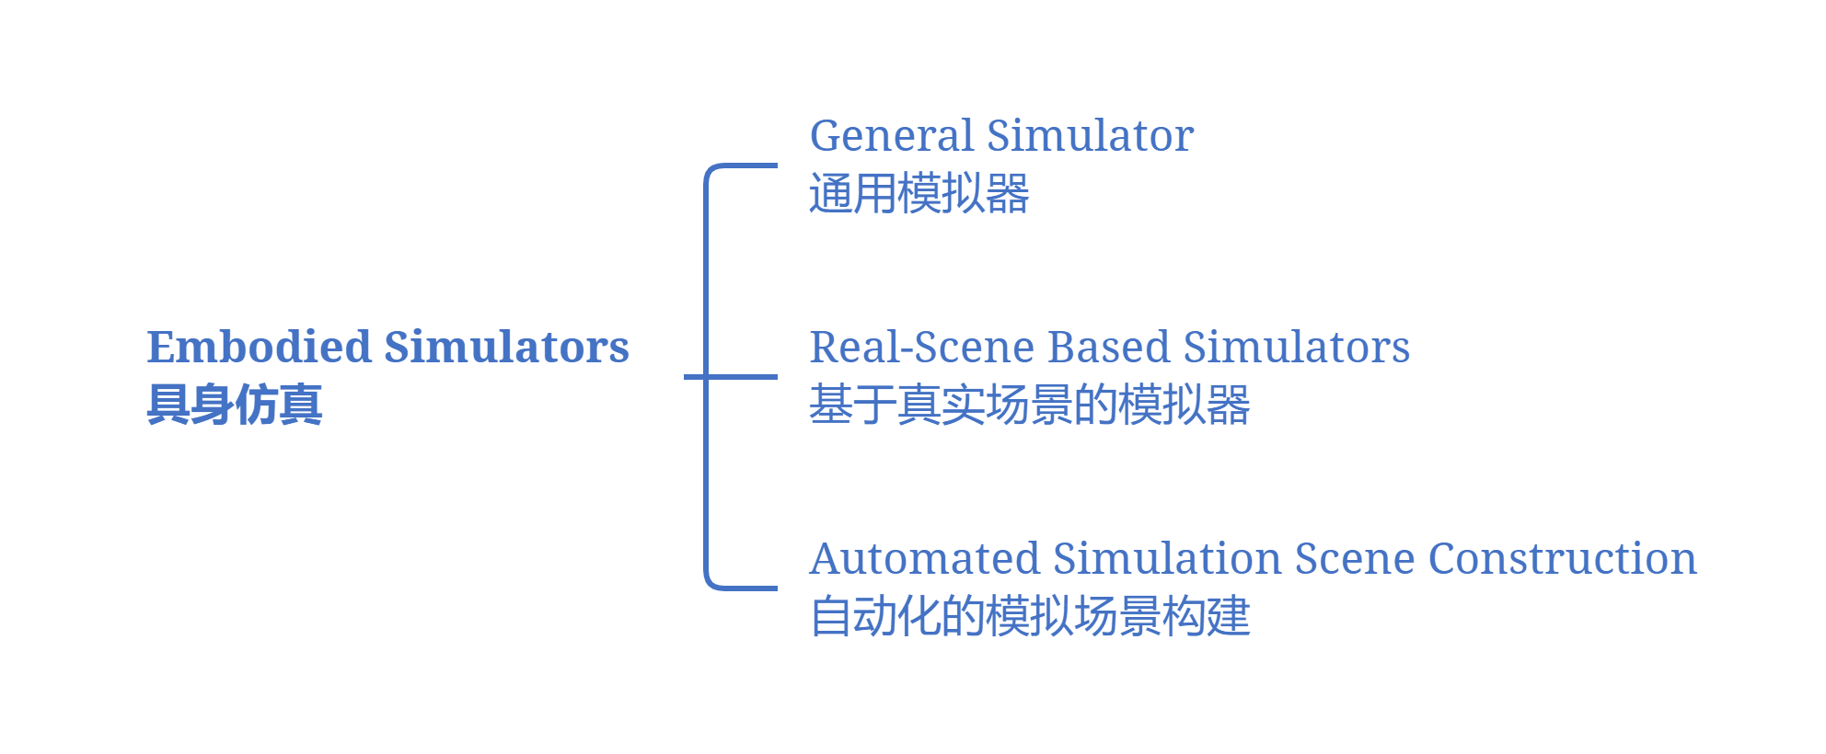

Slide 12
Embodied AI
1
Introduction
4
2
Tool1 Embodied Robots
8
3
Tool2 Embodied Simulators
10
4
Task1 Embodied Perception
12
5
Task2 Embodied Interaction
14
6
Task3 Embodied Agent
16
7
Task4 Sim2Real Adaptation
18
8
Challenges and Future Directions
20

Slide 13
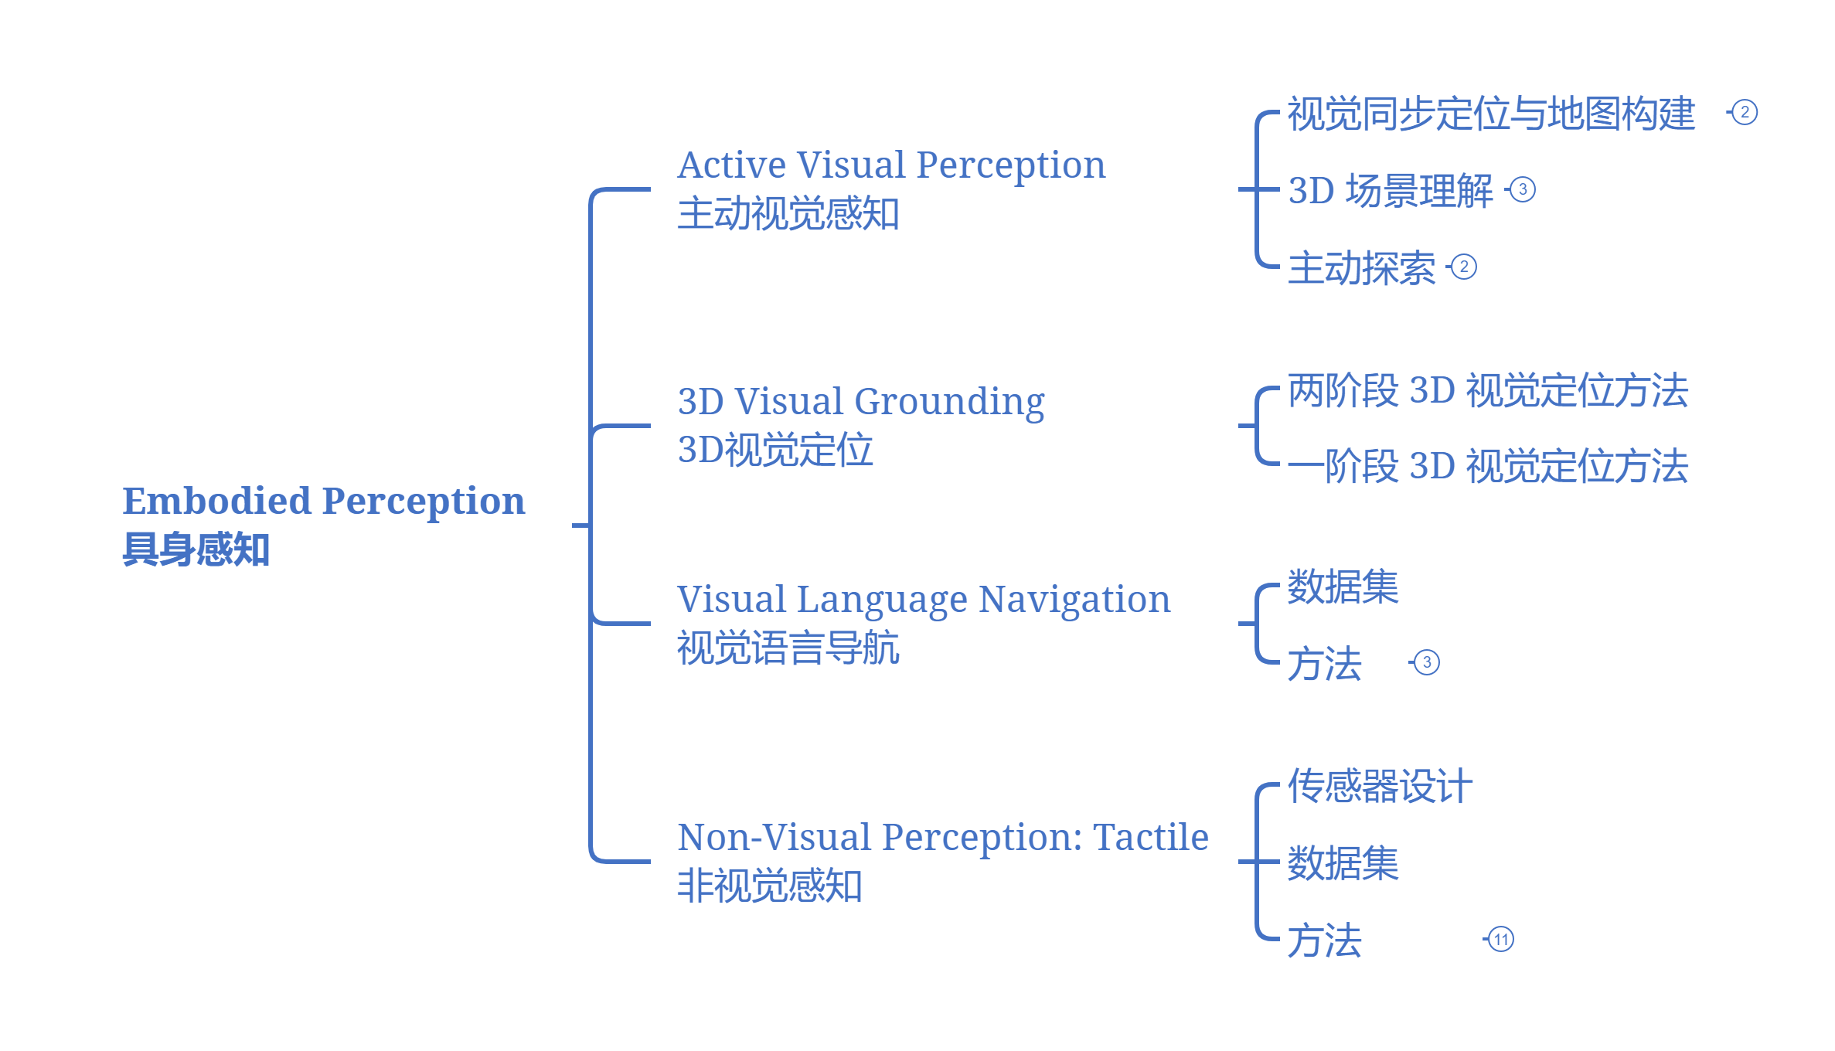

Slide 14
Embodied AI
1
Introduction
4
2
Tool1 Embodied Robots
8
3
Tool2 Embodied Simulators
10
4
Task1 Embodied Perception
12
5
Task2 Embodied Interaction
14
6
Task3 Embodied Agent
16
7
Task4 Sim2Real Adaptation
18
8
Challenges and Future Directions
20

Slide 15
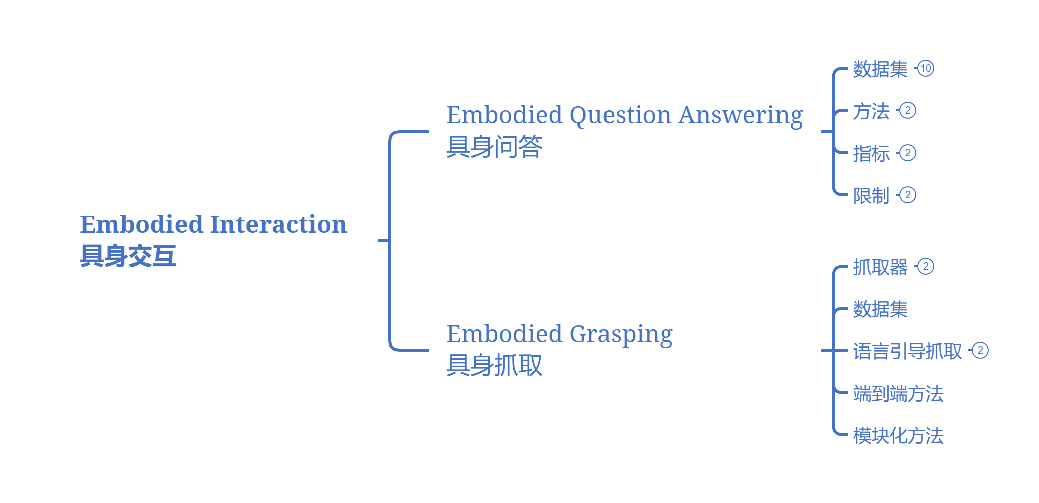

Slide 16
Embodied AI
1
Introduction
4
2
Tool1 Embodied Robots
8
3
Tool2 Embodied Simulators
10
4
Task1 Embodied Perception
12
5
Task2 Embodied Interaction
14
6
Task3 Embodied Agent
16
7
Task4 Sim2Real Adaptation
18
8
Challenges and Future Directions
20

Slide 17
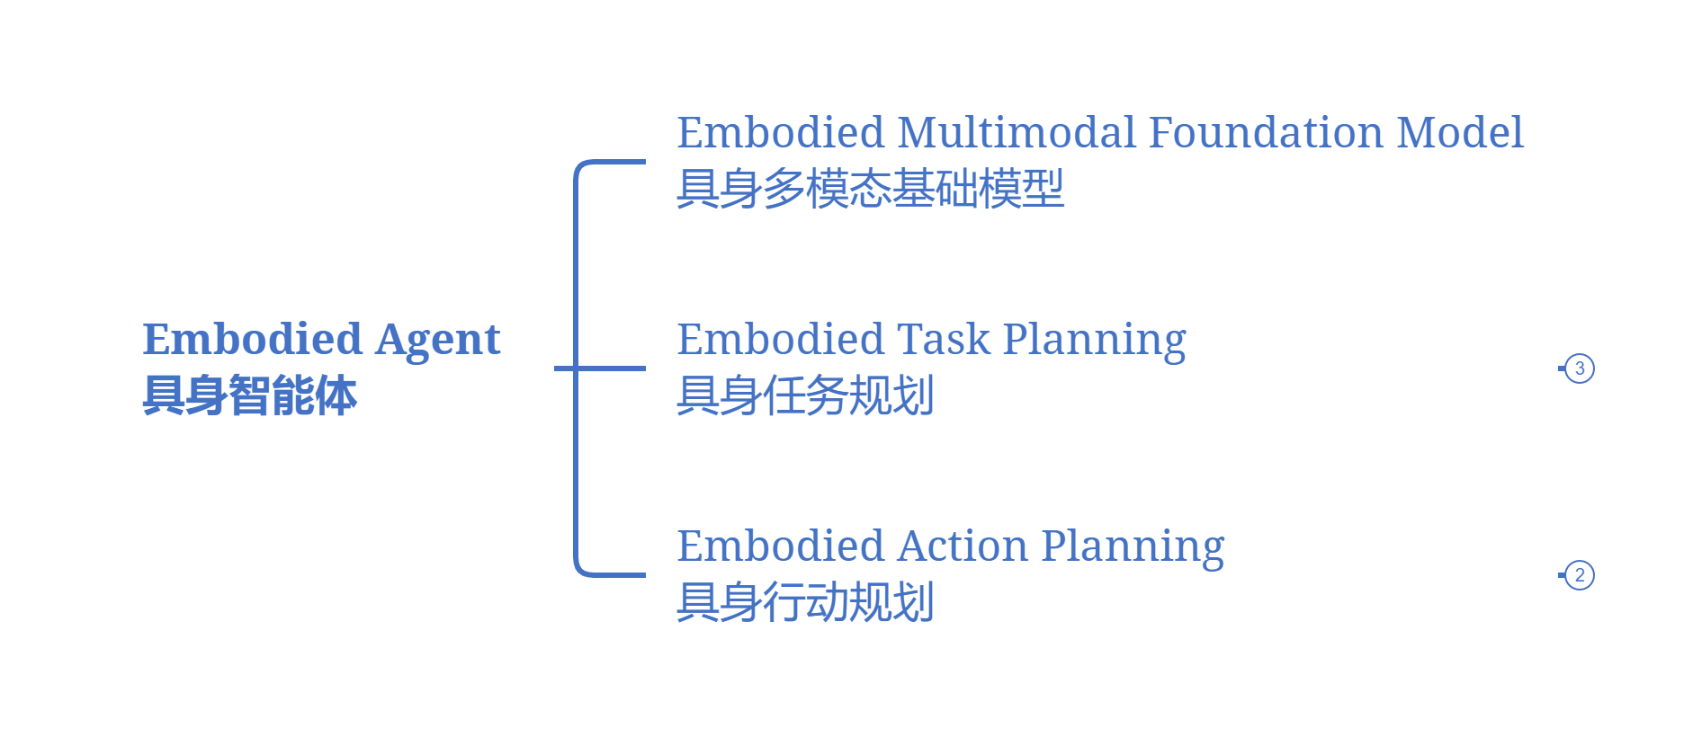

Slide 18
Embodied AI
1
Introduction
4
2
Tool1 Embodied Robots
8
3
Tool2 Embodied Simulators
10
4
Task1 Embodied Perception
12
5
Task2 Embodied Interaction
14
6
Task3 Embodied Agent
16
7
Task4 Sim2Real Adaptation
18
8
Challenges and Future Directions
20

Slide 19
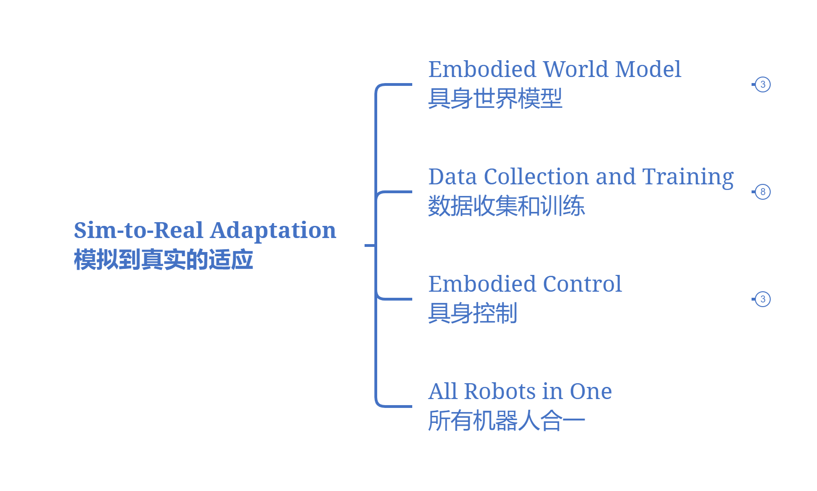

Slide 20
Embodied AI
1
Introduction
4
2
Tool1 Embodied Robots
8
3
Tool2 Embodied Simulators
10
4
Task1 Embodied Perception
12
5
Task2 Embodied Interaction
14
6
Task3 Embodied Agent
16
7
Task4 Sim2Real Adaptation
18
8
Challenges and Future Directions
20

Slide 21
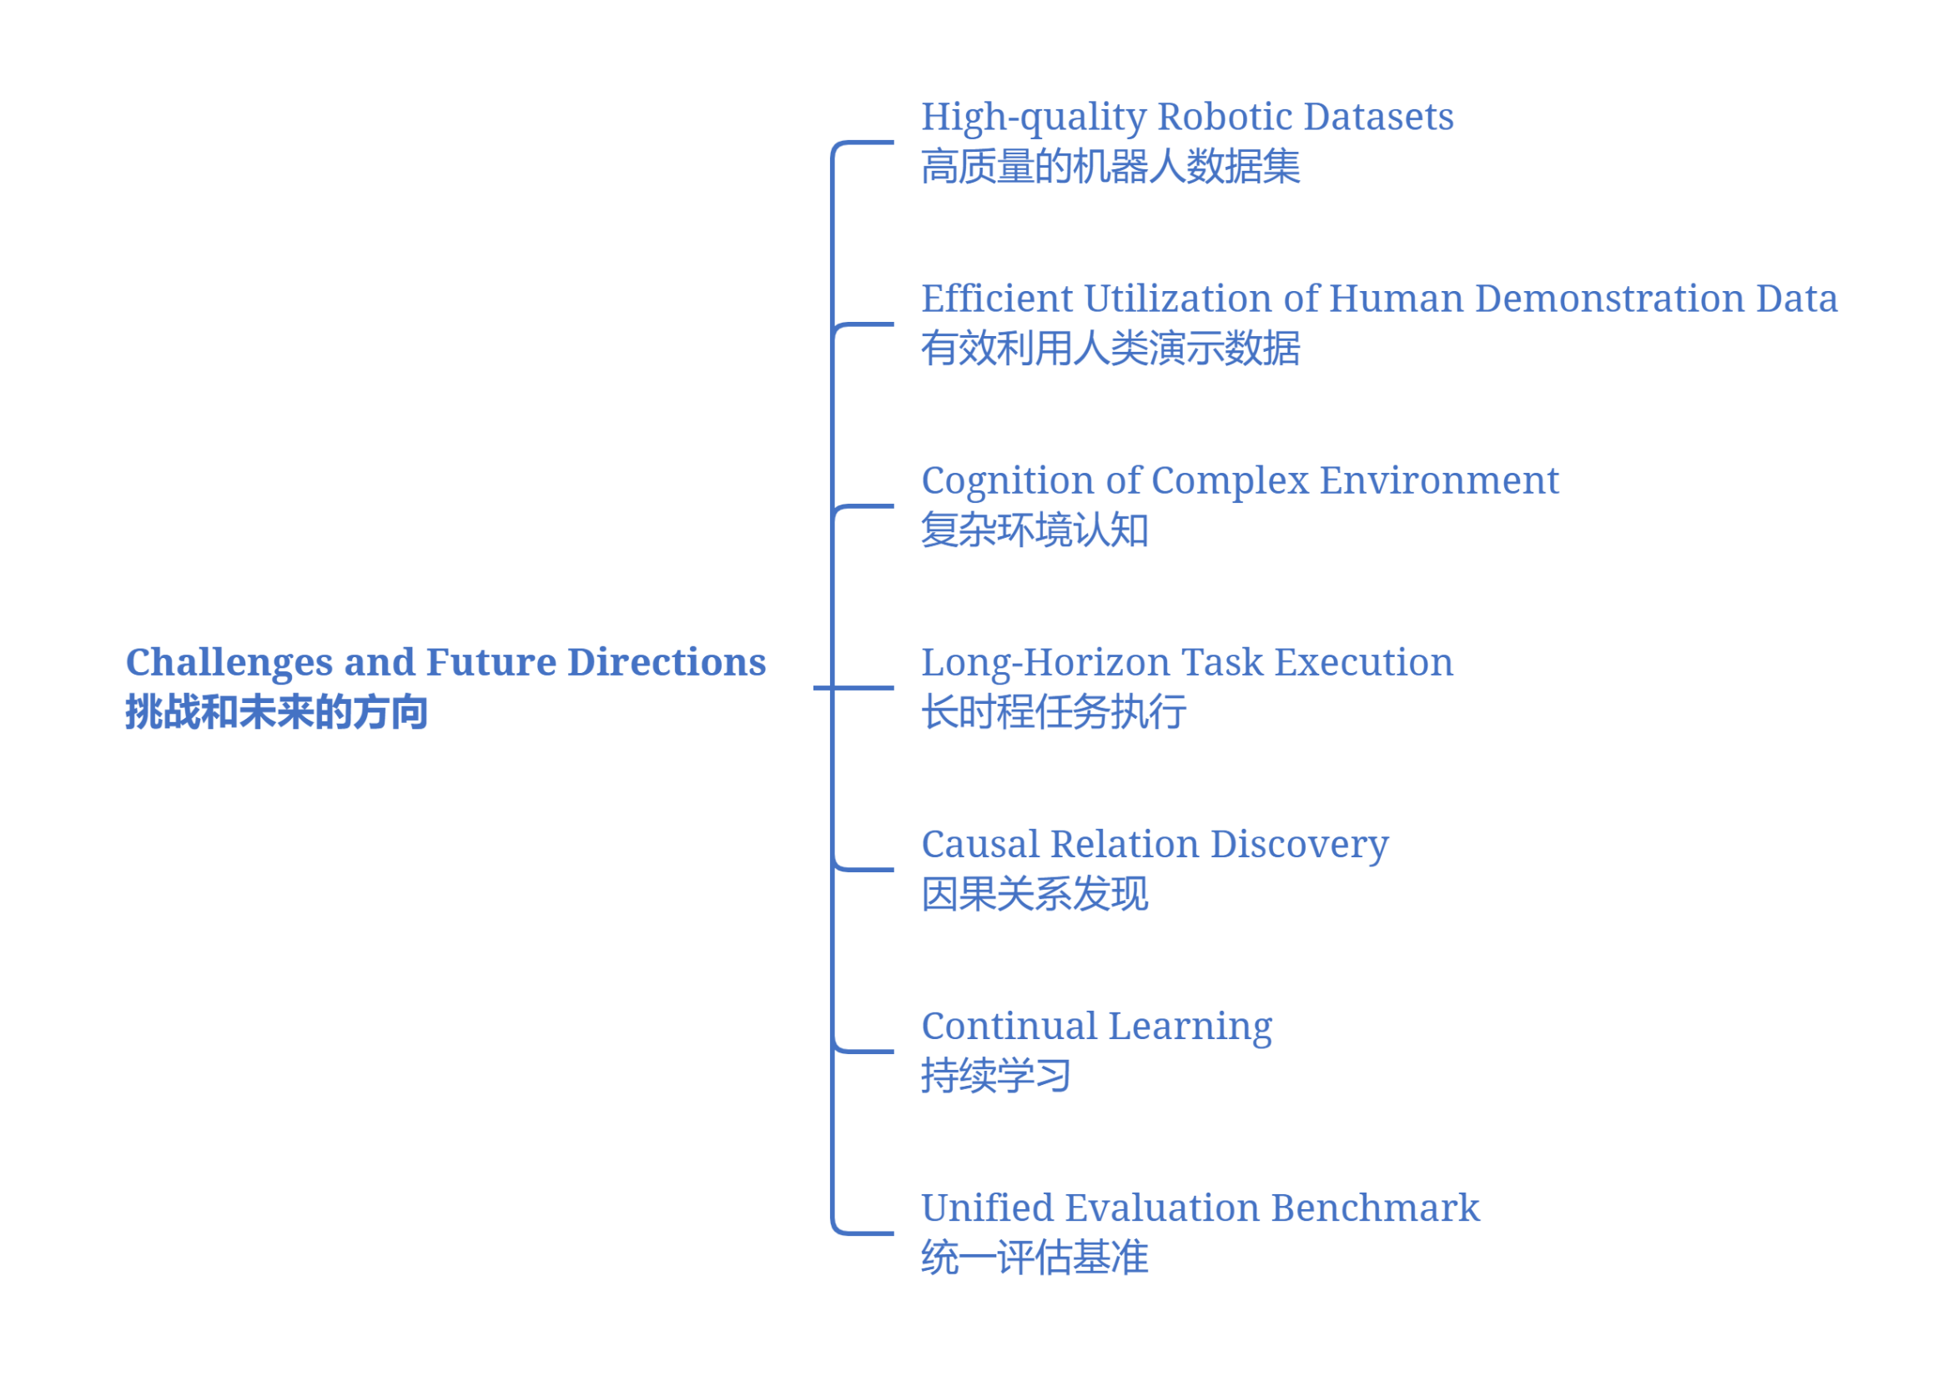

Slide 22
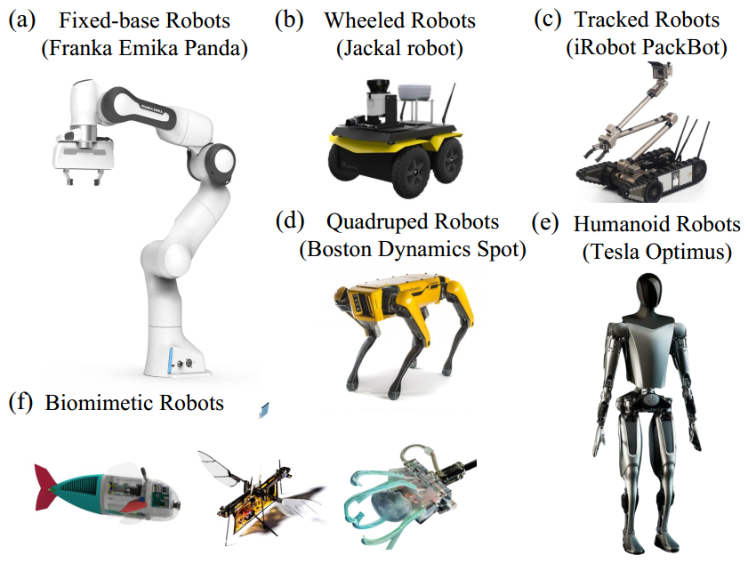
Introduction
具身智能体主动与物理环境交互，涵盖各种各样的具体形式，包括机器人、智能家电、智能眼镜、自动驾驶汽车等
其中，机器人脱颖而出，成为最突出的体现之一
根据应用的不同，机器人以各种形式设计，以利用其硬件特性来执行特定任务

Slide 23
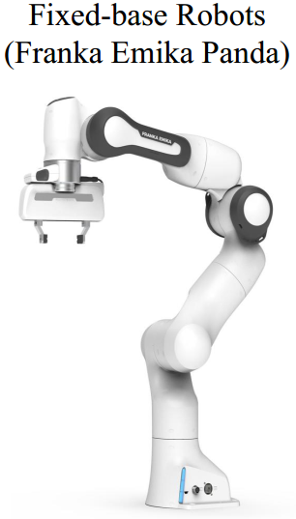
Fixed-base Robots
优点：
因其紧凑性和高精度操作，被广泛应用于实验室自动化、教育培训和工业制造
拥有坚固的底座和结构，确保在操作过程中稳定性和高精度
配备高精度传感器和执行器，可实现微米级的精度，使其适用于需要高精度和重复性的任务
高度可编程，允许用户将其适应各种任务场景
缺点：
固定式设计限制了其操作范围和灵活性，使其无法在较大区域内移动或调整位置，从而影响其与人类和其他机器人的协作
品牌：
Franka (Franka Emika panda)
Kuka iiwa (KUKA)
Sawyer (Rethink Robotics)

Slide 24
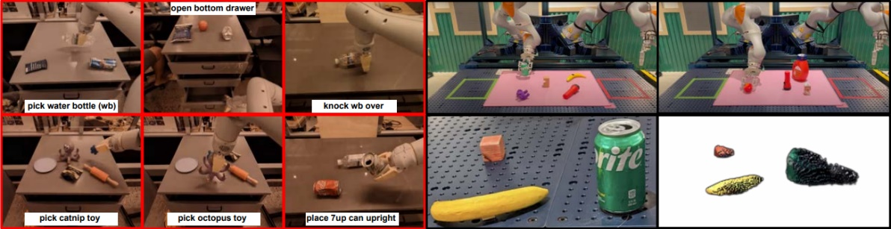
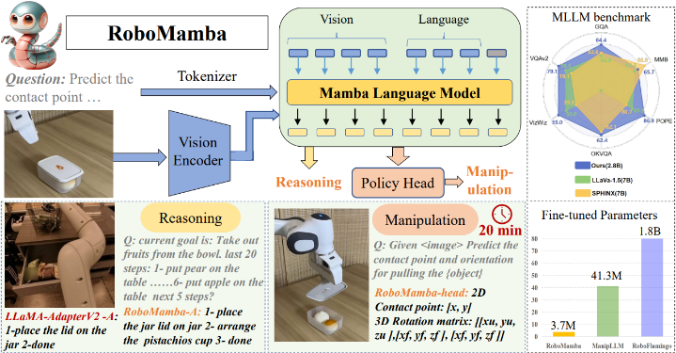
Embodied Multimodal Foundation Model
基于 Transformer 的架构面临效率问题
具身模型需要较长的上下文，其中包括来自视觉、语言和具身状态的信息，以及与当前执行的任务相关的内存
例如，RT-2 尽管表现出色，但推理频率仅为 1-3Hz
已经进行了一些努力，例如通过量化和蒸馏来部署模型
改进模型框架是另一种可行的方法
SARA-RT
RoboMamba
SARA-RT 使用更高效的线性注意力
RoboMamba 使用 mamba 架构，该架构更适合长序列任务。这使其能够实现比现有机器人 MLM 快 7 倍的推理速度

Slide 25
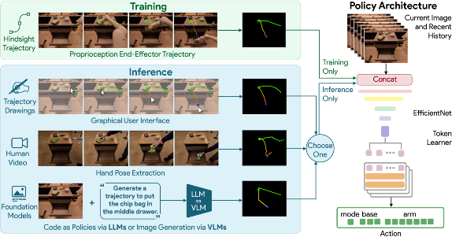
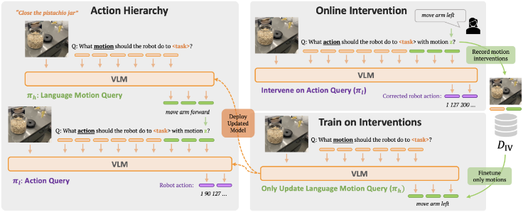
Embodied Multimodal Foundation Model
基于生成模型的 RT 在高级任务理解和规划方面表现出色，但在低级动作规划方面存在局限性
生成模型无法精确生成动作参数，以及高级任务规划与低级动作执行之间的差距
RT-Trajectory
RT-H
为了解决这个问题，谷歌推出了 RT-Trajectory ，它通过自动添加机器人轨迹来提供低级视觉线索，用于学习机器人控制策略
在 RT-2 框架的基础上，具有动作层次结构的机器人RT-H结合了一个层次化的动作框架，通过中间语言动作将高级任务描述与低级机器人运动联系起来
VLA 模型仅在与 VLM 相关的高级规划和 affordance 任务中表现出涌现能力
它们未能展示低级物理交互中的新技能，并且受到数据集中的技能类别的限制，导致动作笨拙
未来研究应将强化学习整合到大型模型的训练框架中，以提高泛化能力，使 VLA 模型能够在现实环境中自主学习和优化低级物理交互策略，从而更灵活准确地执行各种物理动作

Slide 26
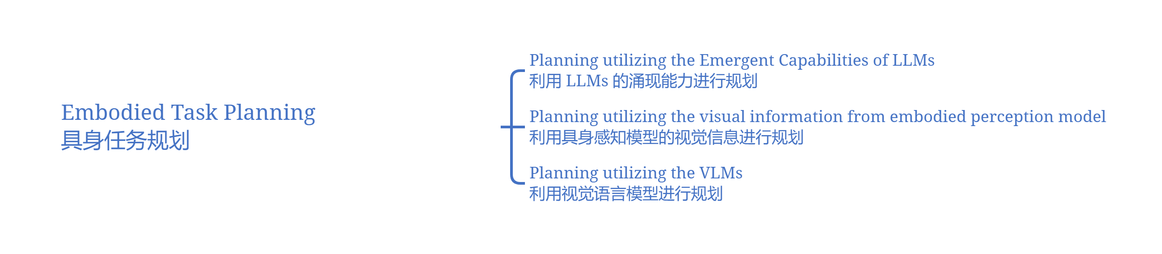

Slide 27
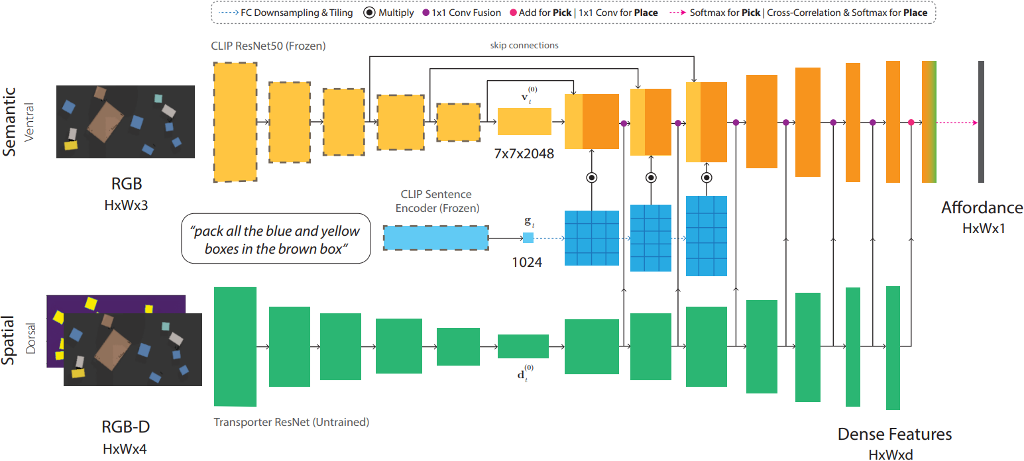
Introduction
CLIPort
如前所述，对于任务 “将苹果放在盘子上”，任务规划器将将其分解为子任务 “找到苹果，拿起苹果”，“找到盘子”，“放下苹果”。由于如何找到（导航任务）或拾取/放下动作（抓取任务）不在任务规划的范围内。这些动作通常在模拟器中预定义，或在现实世界场景中使用预训练的策略模型执行，例如使用 CLIPort 用于抓取任务

Slide 28
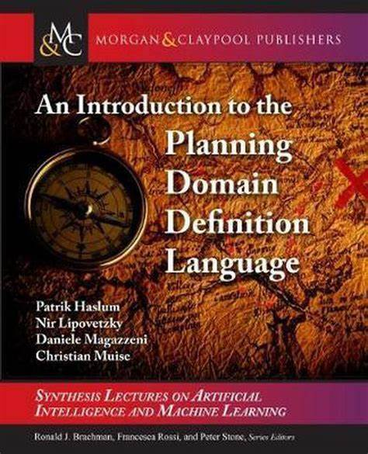
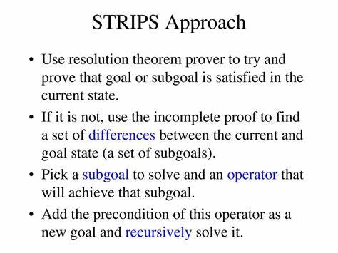
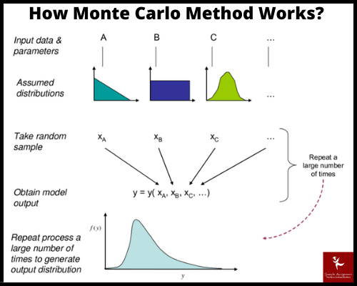
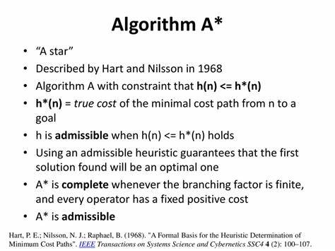
Introduction
传统的具身任务规划方法通常基于显式规则和逻辑推理
符号规划算法-STRIPS
符号规划算法-PDDL
搜索算法-MCTS
搜索算法-A*
然而，这些方法通常依赖于预定义的规则、约束和启发式方法，这些方法很僵化，可能无法很好地适应环境的动态或不可预见的变化。随着 LLMs 的流行，许多工作尝试使用 LLMs 进行规划，或将传统方法与 LLMs 结合，利用嵌入其中的丰富世界知识进行推理和规划，而无需人工定义，大大增强了模型的泛化能力

Slide 29
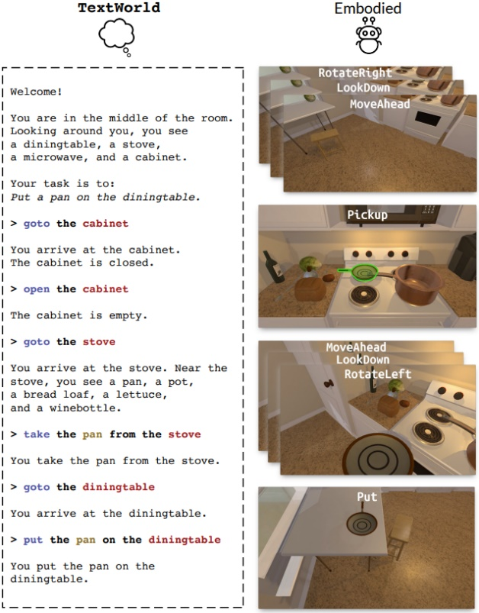
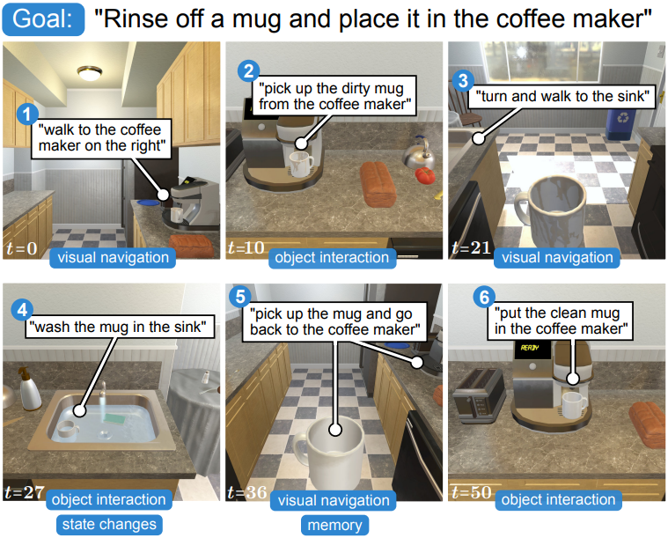
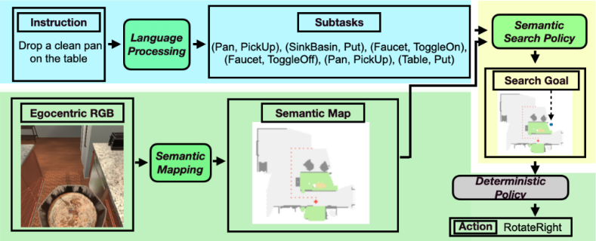
Planning utilizing the Emergent Capabilities of LLMs
在自然语言模型规模化之前，任务规划器也通过在像 Alfred 和 Alfworld 这样的具身指令数据集上训练像 BERT 这样的模型来实现，如 FILM 所示。但是，这种方法受到训练集中示例的限制，无法有效地与物理世界对齐
Alfred
Alfworld
FILM

Slide 30
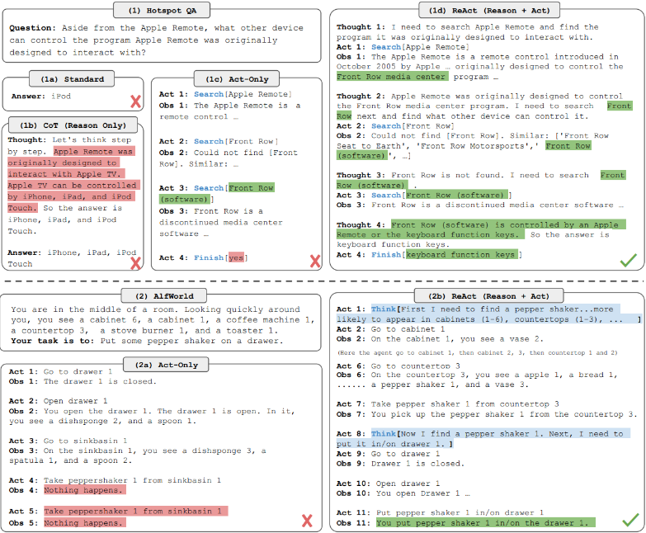
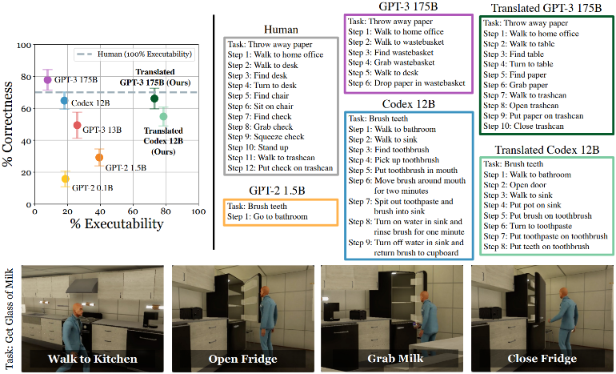
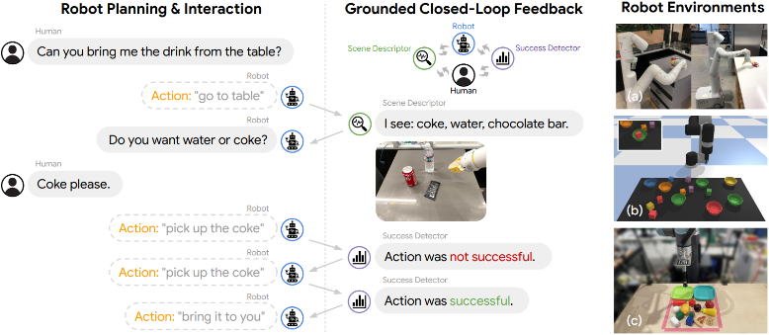
Planning utilizing the Emergent Capabilities of LLMs
如今，得益于 LLMs 的涌现能力，它们可以利用其内部世界知识和思维链推理来分解抽象任务，类似于人类在行动之前如何通过任务完成步骤进行推理
例如，Translated LM 和 Inner Monologue 可以将复杂任务分解成可管理的步骤，并利用其内部逻辑和知识系统设计解决方案，无需额外训练，例如 ReAct
Translated LM
Inner Monologue
ReAct

Slide 31
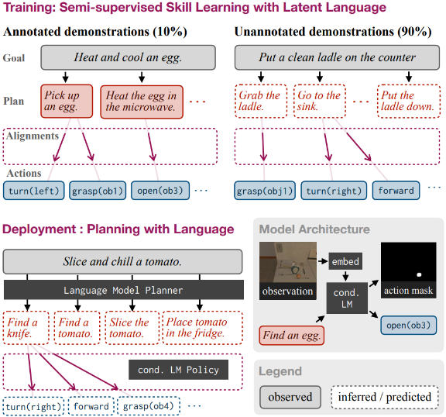
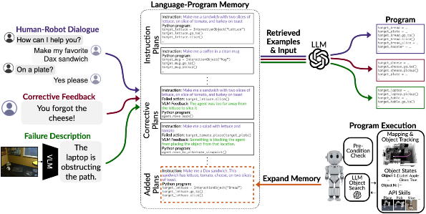
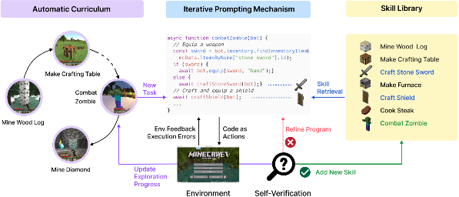
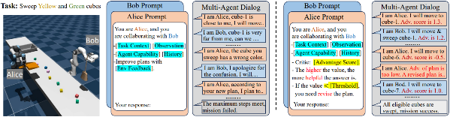
Planning utilizing the Emergent Capabilities of LLMs
如今，得益于 LLMs 的涌现能力，它们可以利用其内部世界知识和思维链推理来分解抽象任务，类似于人类在行动之前如何通过任务完成步骤进行推理
同样，多代理协作框架 ReAd 被提议用于通过不同的提示对计划进行高效的自修正。 此外，一些方法将过去成功的示例抽象成一系列存储在记忆库中的技能，以便在推理过程中考虑并提高计划成功的可能性
ReAd
Sarch et al.
Wang et al.
Sharma et al.

